Slide 1
學習扶助夏日動能課程分享教案
報告人:國立新港藝術高中 蔡梅音
2020.06.24

Slide 2
課程名稱：高一國文學習扶助夏日動能課程
設 計 者：國立新港藝術高中
蔡梅音老師、蔡志偉老師

Slide 3
實施對象：高一新生
教學時數：五節課
課程目標：
一、以「成就每一個孩子」為願景，協助學生發
展自學能力，落實「自發、互動、共好」的
目標。
二、藉由「因材網」線上學習扶助，以科技輔助
國文科綜合施測。透過數位學習及適性測驗
方式，讓學習得以數據化、科學化，據此強
化國文科補救教學效益。

Slide 4
課程 規劃 內容 | 識字與 寫字 | 4-Ⅳ-1 認識國字至少4,500字，使用3,500字。 4-Ⅳ-2 認識造字的原則，輔助識字，了解文 字的形、音、義。

Slide 5
課程 規劃內容 | 閱讀 | 5-Ⅳ-1 比較不同標點符號的表達效果，流暢朗讀各 類文本，並表現情感的起伏變化。 5-Ⅳ-2 理解各類文本的句子、段落與主要概念，指 出寫作的目的與觀點。 5-Ⅳ-3 理解各類文本內容、形式和寫作特色。 5-Ⅳ-4 應用閱讀策略增進學習效能，整合跨領域知 識轉化為解決問題的能力。

Slide 6
課程 規劃 內容 | 字詞 | Ab-Ⅳ-4 6,500 個常用語詞的認念。 Ab-Ⅳ-5 5,000 個常用語詞的使用。 Ab-Ⅳ-6 常用文言文的詞義及語詞結構。 Ab-Ⅳ-7 常用文言文的字詞、虛字、古今 義變。
 | 句段 | Ac-Ⅳ-1 標點符號在文本中的不同效果。 Ac-Ⅳ-2 敘事、有無、判斷、表態等句型。 Ac-Ⅳ-3 文句表達的邏輯與意義。

Slide 7
課程 規劃 內容 | 篇章 | Ad-Ⅳ-1 篇章的主旨、結構、寓意與分析。 Ad-Ⅳ-2 新詩、現代散文、現代小說、劇本。 Ad-Ⅳ-3 韻文：古體詩、樂府詩、近體詩、詞、曲。 Ad-Ⅳ-4 非韻文：古文、古典小說、語錄體、寓言。

Slide 8
課前準備

Slide 9
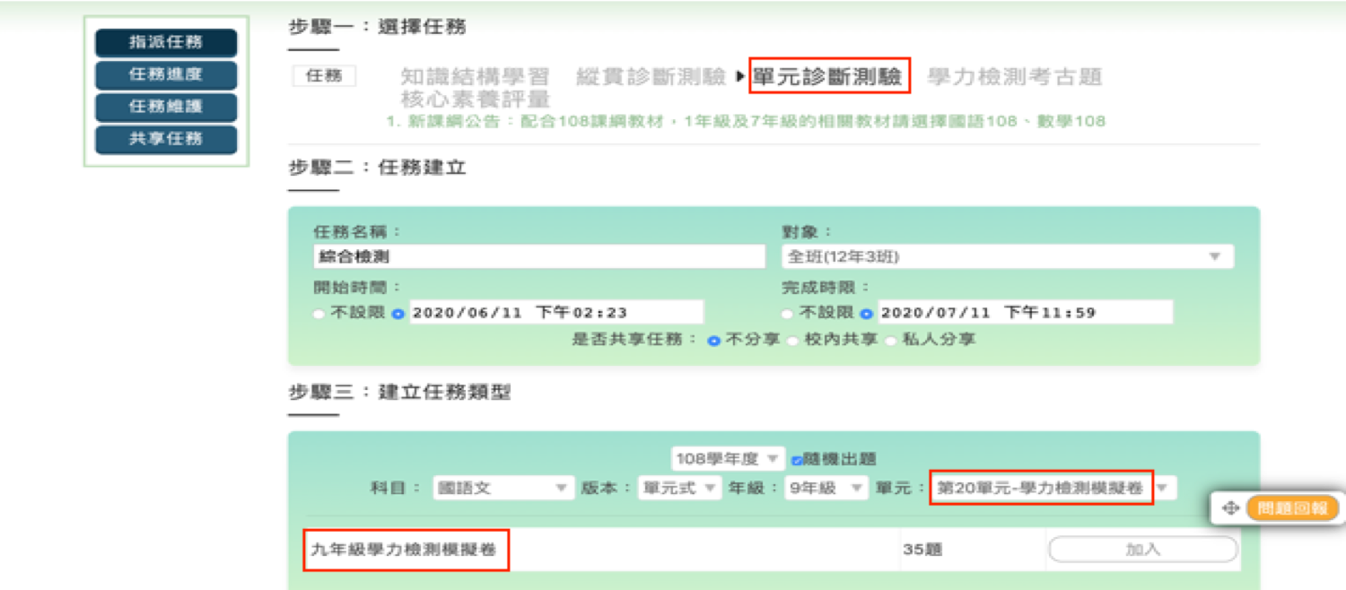
1.建置新生「班級、帳號、密碼」資料。
2.指派任務：
單元診斷任務測驗—學力檢測模擬卷

Slide 10
第一節
引起動機＆課程介紹

Slide 11
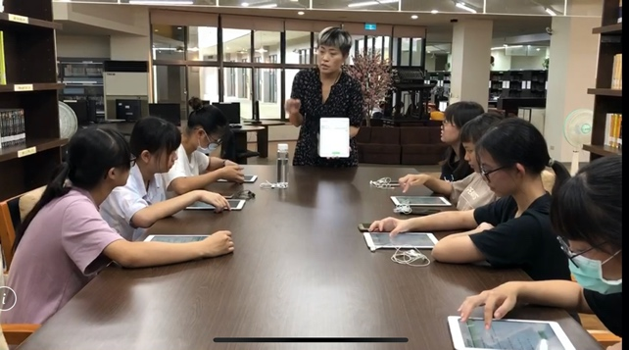
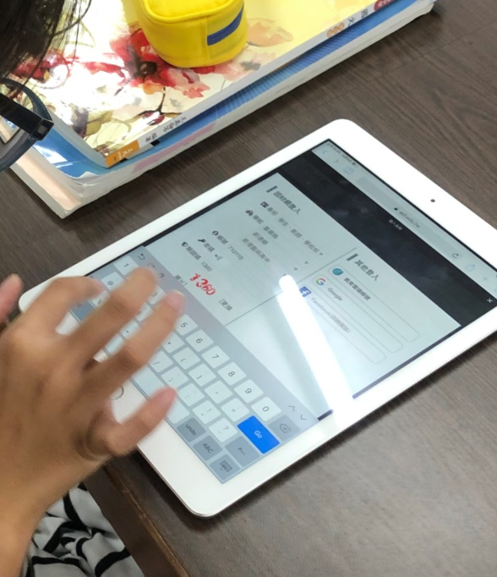
1.師生相見歡：認識新生。
2.說明高中國文學習的核心內涵及五節課的課程
規劃。
3.介紹「因材網」在銜接高中課程上的功用及學
生自主學習的效益。
4.介紹「因材網」使用方法，並確認學生都能以
自己的帳號順利登入系統。

Slide 12
第二節
能力診斷

Slide 13
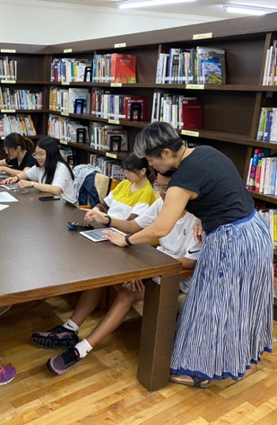
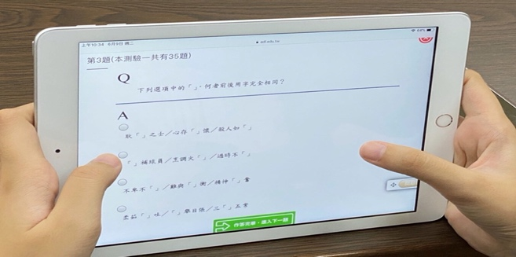
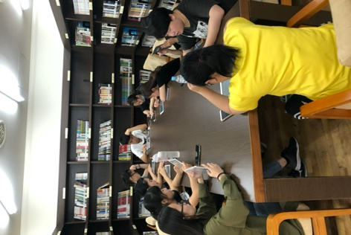
學生使用「因材網」學習系統：
針對學生的國語文能力進行線上跨年級診斷

Slide 14
第三節
執行學習任務

Slide 15
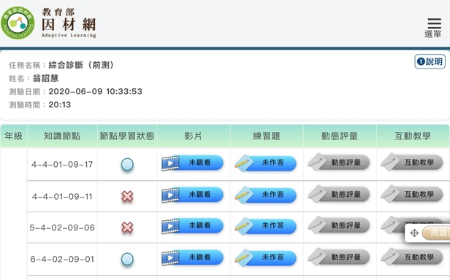
1.教師指導學生檢視各自的診斷報告。

Slide 16
2.學生執行任務：
學生依各自的診斷報告觀看影片、作練習題。

Slide 17
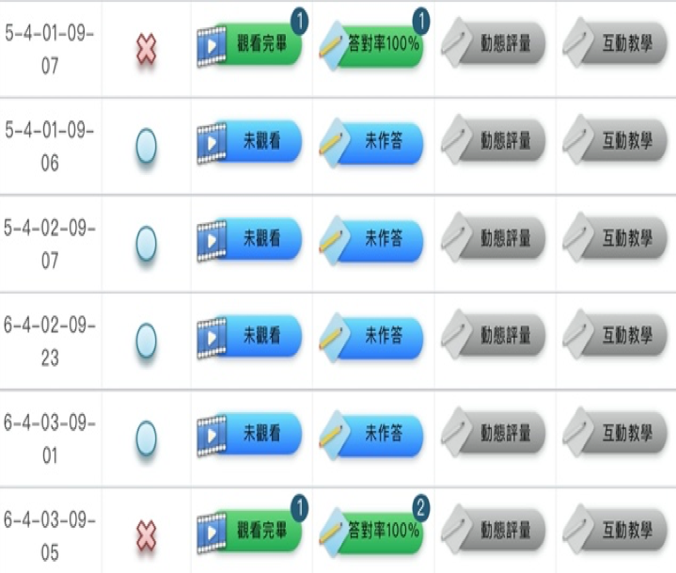
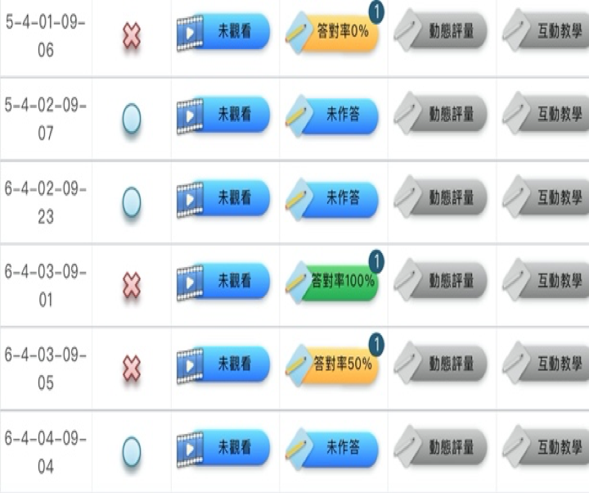
學生完成任務後的診斷報告圖樣如下

Slide 18
第四節
澄清迷思

Slide 19
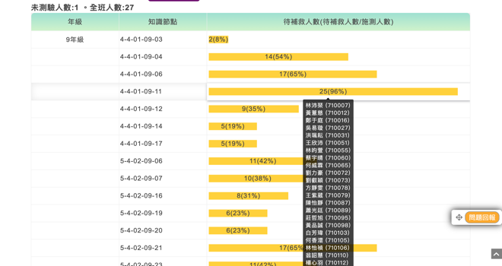
【課前彙整】
教師針對學生執行任務後的診斷報告，彙整學生普遍存在的迷思與錯誤觀念。

Slide 20
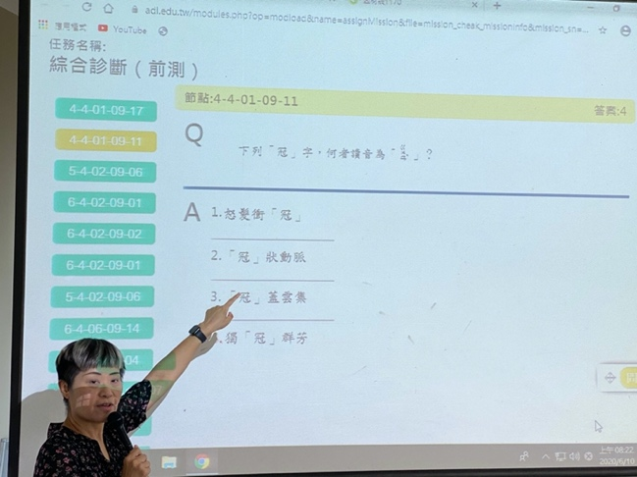
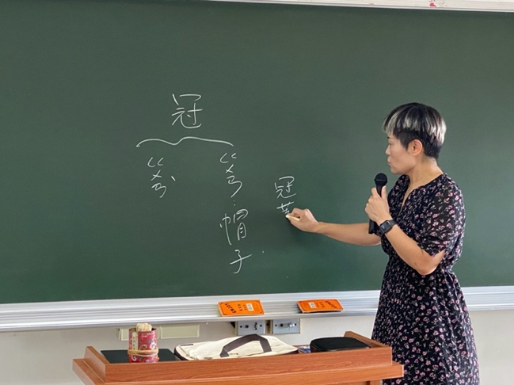
【課中進行】
1.教師針對學生的迷思與錯誤觀念進行講解，並
作課程與延伸。
2.教師針對「澄清迷思」單元進行後測並小結。

Slide 21
第五節
Let’s Kahoot!

Slide 22
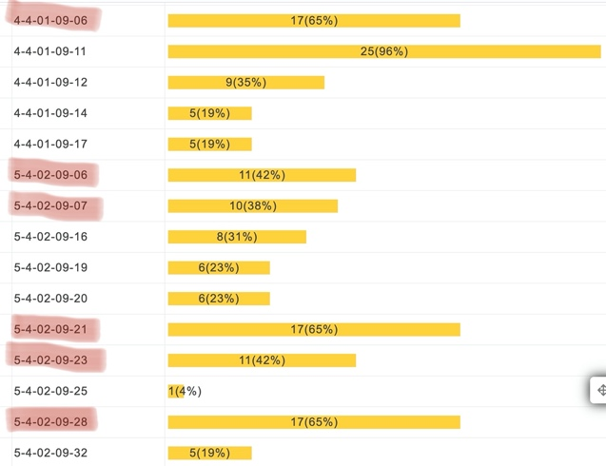
【課前準備】
1.教師根據「班級學習狀態」報表，找出大多數
學生不精熟的單元，指派相對應的「自主學習」
任務。

Slide 23
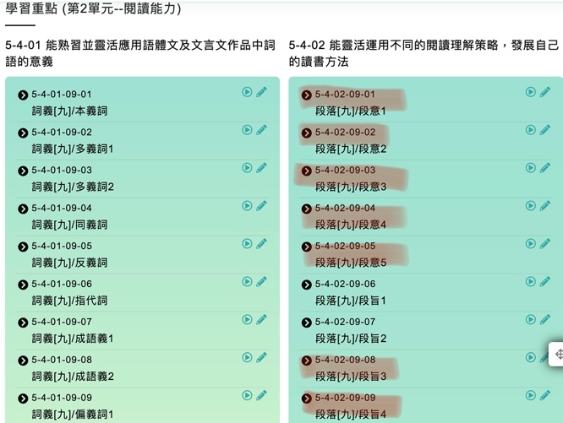
【測驗分析】
由測驗結果可知，學生在「5-4-02」像度錯誤較
多，此屬「閱讀能力」單元，故教師指派相關學
習重點，當作學生後續「自主學習」的任務。

Slide 24
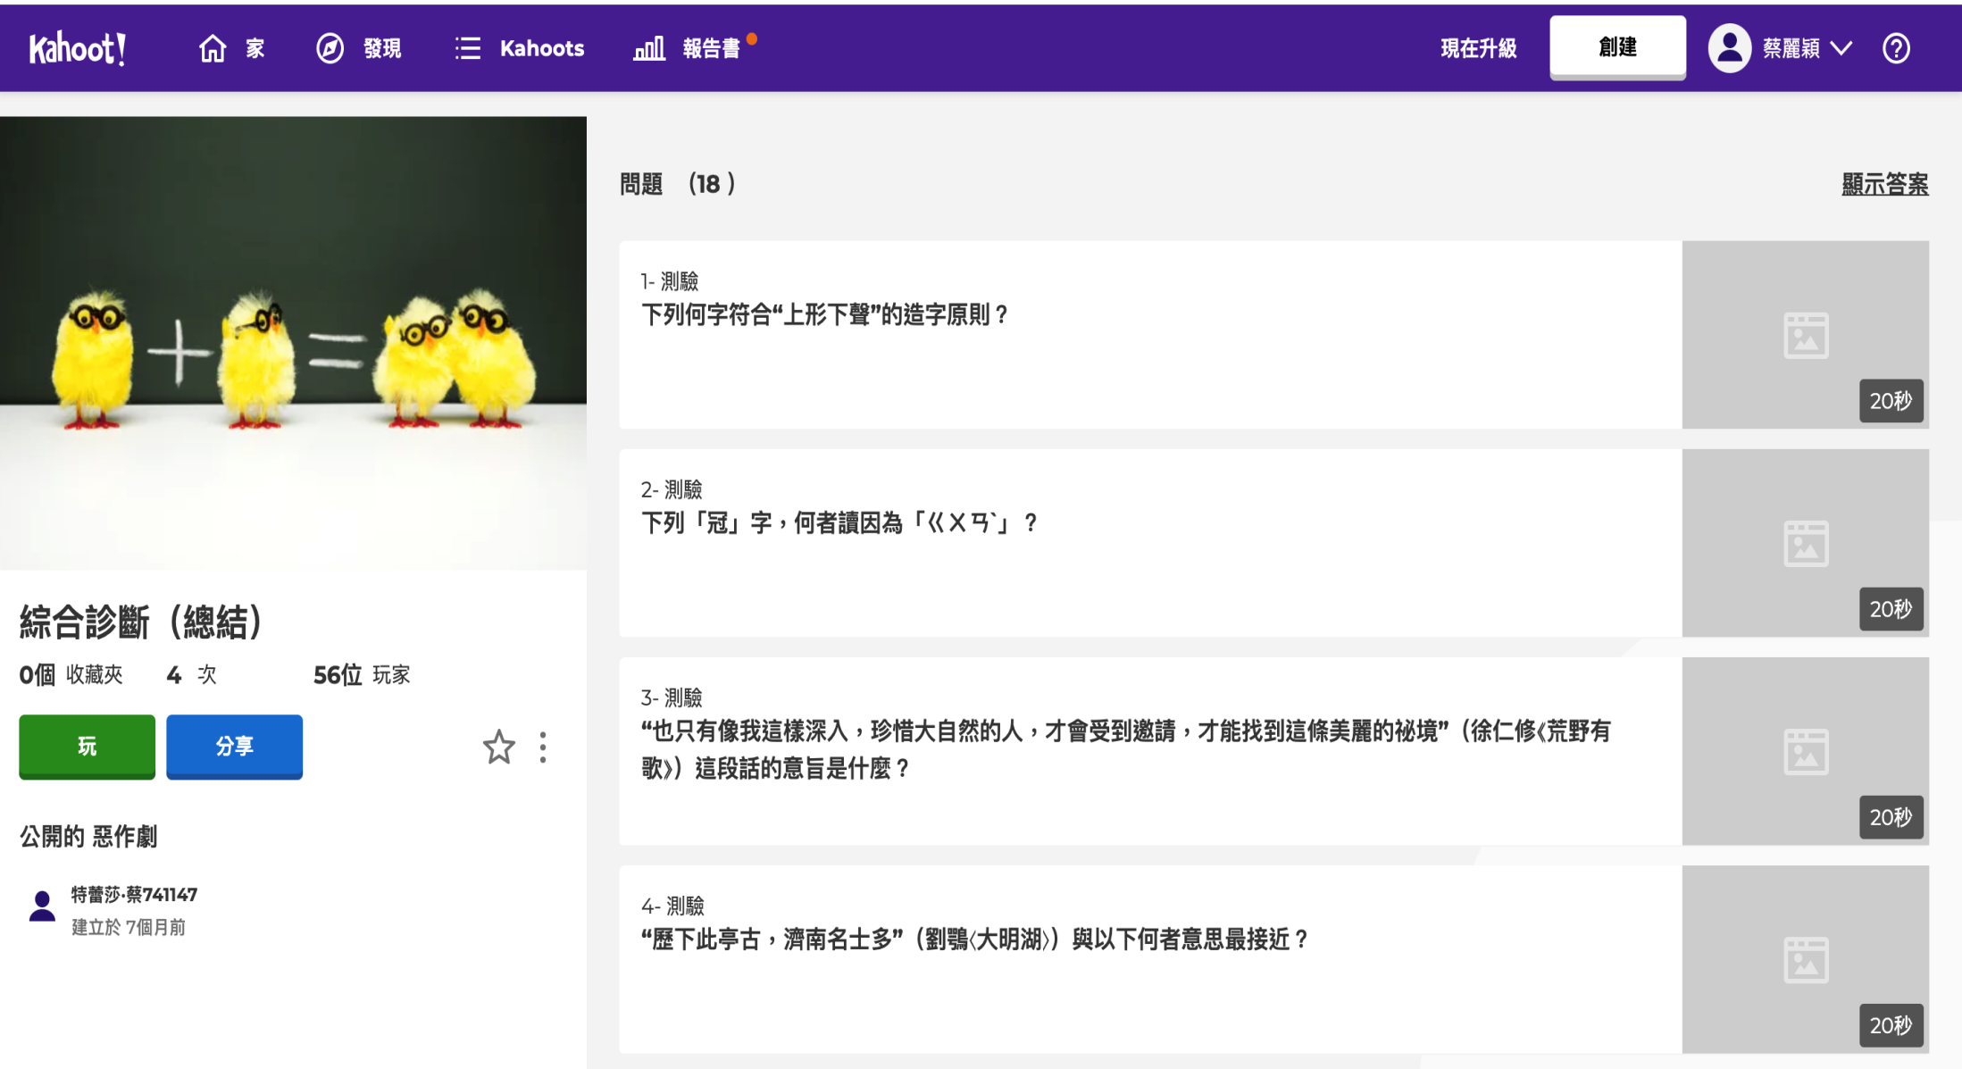
【課前準備】
2.教師設計遊戲題目（自前測試題或自行命題）。

Slide 25
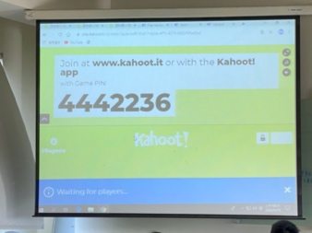
【課中進行】
1.學生使用手機登入遊戲PIN碼，並輸入自己設
定的暱稱，成為遊戲玩家之一。

Slide 26
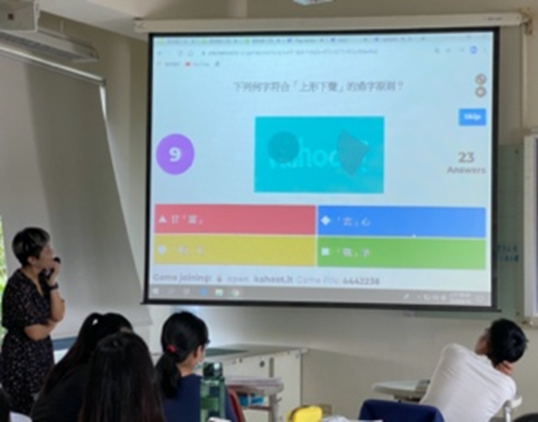
2.開始遊戲：學生在自己手機上點案答案，
答案正確且速度愈快者得分愈高。

Slide 27
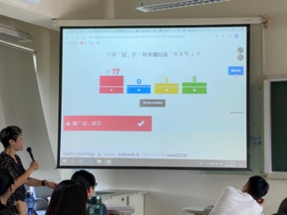
系統顯示正確答案及學生作答情形。

Slide 28
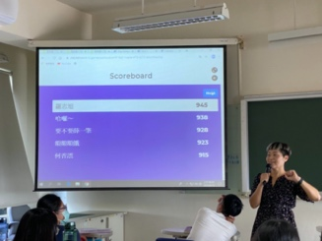
系統顯示該題學生得分排名。

Slide 29
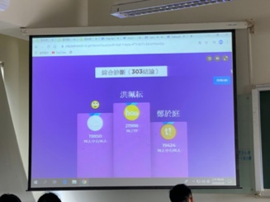
系統顯示總積分前三名的學生。

Slide 30
3.正增強：頒獎
獎勵Kahoot遊戲中表現優異的學生。
4.指導學生了解教師指派的「自主學習」任務，
利用暑假自主補救，並於開學後驗收成果。
5.回饋/總結：學生填寫回饋單。

Slide 31
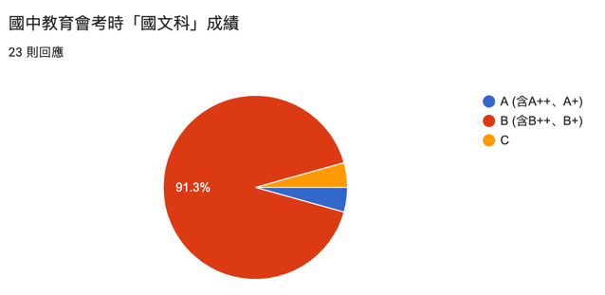
【試行課程結束後，學生回饋分析】
1.國中教育會考時「國文科」成績

Slide 32
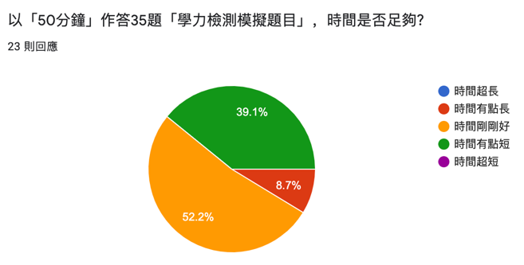
2.以「50分鐘」作答35題「學力檢測模擬題目」，
時間是否足夠?

Slide 33
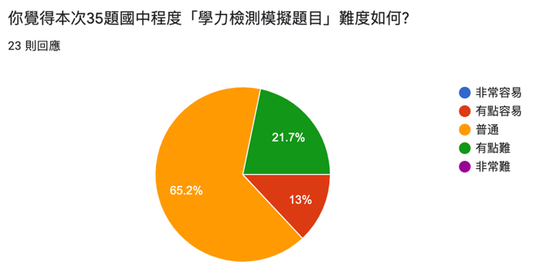
3.你覺得本次35題國中程度「學力檢測模擬題
目」難度如何?

Slide 34
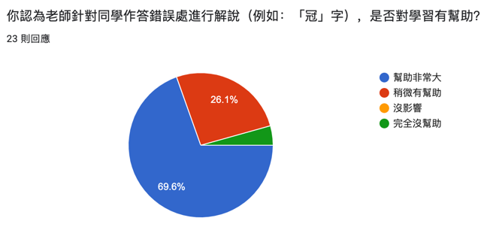
4.你認為老師針對同學作答錯誤處進行解說
（例如：「冠」字），是否對學習有幫助？

Slide 35
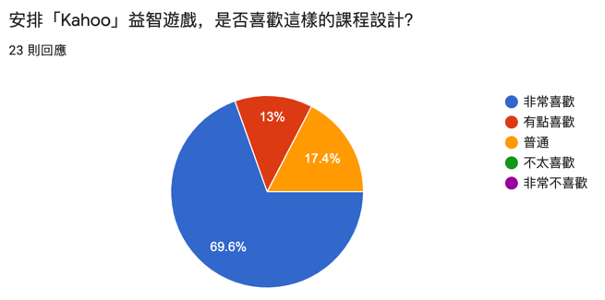
5.安排「Kahoot」益智遊戲，是否喜歡這樣的
課程設計？

Slide 36
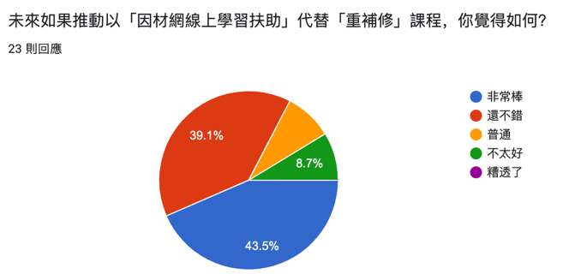
6.未來如果推動以「因材網線上學習扶助」代
替「重補修」課程，你覺得如何？

Slide 37
回饋與建議

Slide 38
一、執行面向
校內如能形成共同討論、共同規劃與執行教師社
群，對精緻化課程將更有助益。

Slide 39
二、教學面向
1.學生利用暑假進行數位自學，補救國中階段之
不足，對未來教學應有助益。
2.教師的陪伴與指導仍不可或缺。
3.在「因材網」高中補救教學內容上線之前，教
師可持續鼓勵（督促）能力較弱的學生利用
「因材網」進行自主學習。

Slide 40
三、學生學習面向：
參與試行的學生普遍感受「因材網」對學習的正向效果，並對未來如能作為補救教學（重補修）工具之一，持肯定的態度。

